Slide 1



Multi - POD
Дизайн сетей ЦОД

Slide 2


Меня хорошо видно
& слышно?

Slide 3

Защита проекта
Тема: “Multi pod”
Владимир Кучин
Эксперт по сетевым технологиям/
группа компаний ВТБ.

Slide 4
План защиты
Введение: Подходы построения и взаимодействия сетей ЦОД.
Особенности дизайна Multi-POD. Тонкости реализации
Что получилось сделать. Итоги.
Вопросы и рекомендации

Slide 5


Multi POD
Multi Fabric, Multi POD, Multi Site
Особенности: Multi POD:
Overlay сеть -единая, каждый VTEP знает о всех других VTEP-ах, каждый VTEP имеет полную таблицу маршрутов BGP EVPN.
Кроме того, каждый LEAF должен знать как добраться до NextHop-а. Next-Hop EVPN маршрутов не меняется при прохождении трафика через SPINE.
Преимущество и недостатки дизайна Multi POD.

Slide 6
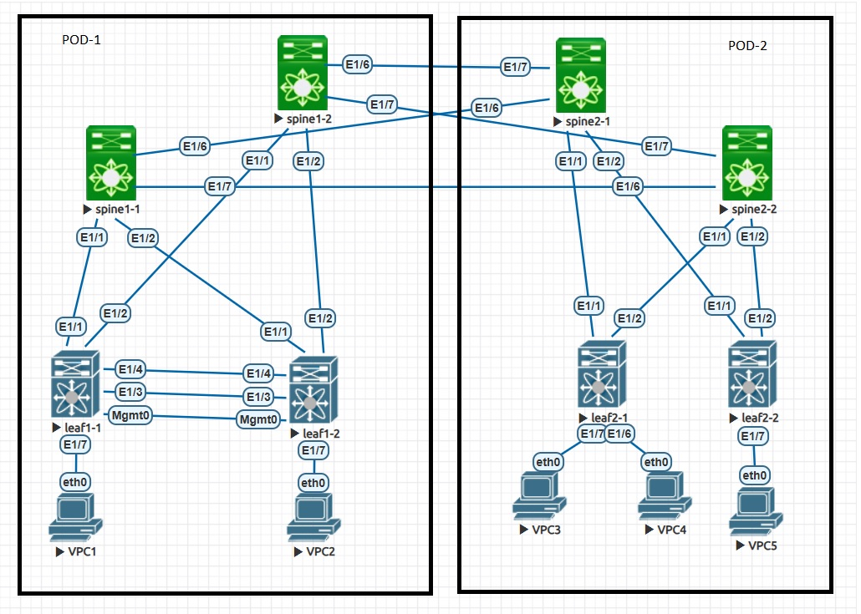
Схема:

Slide 7
Цель проекта: Обеспечить гибкое взаимодействие сегментов сети двух POD-ов
1. | Сегмент -vni10010 (vlan10 /PC1-PC4) растянут между подами на основе технологии распределенного шлюза, т.е. во 2-ом типе маршрутов на всех лифах обоих подов будет присутствовать информация как по mac адресу, так и по ip.
2. | Cегмент –vni10020 (vlan 20/PC2-PC3) растянут между подами на 2-ом уровне, 3-ий уровень присутствует только на лифах 1-ого пода в качестве vrrp пары. POD2 видит данный сегмент как type5 маршут.
3. | Сегмент –vni10050 (vlan 50/PC5) присутствует только на лифах POD2 на основе vxlan anycast gw. POD1 данный сегмент видит как type5 маршрут.
* | Технологии которые применялись: BGP evpn, L2vni, L3vni, vpc.

Slide 8
Диагностика соседства по nve, а также vni которые подаются в туннель (POD1):
 | leaf1-1# sh nve peer Interface Peer-IP State LearnType Uptime Router-Mac --------- --------------- ----- --------- -------- ----------------- nve1 172.17.2.2 Up CP 03:27:59 5000.0004.0007 nve1 172.17.2.21 Up CP 2d00h 5000.0005.0007 nve1 172.17.2.22 Up CP 22:08:19 5000.000b.0007 leaf1-1# sh nve vni Interface VNI Multicast-group State Mode Type [BD/VRF] Flags --------- -------- ----------------- ----- ---- ------------------ ----- nve1 10010 UnicastBGP Up CP L2 [10] nve1 10020 UnicastBGP Up CP L2 [20] nve1 10099 n/a Up CP L3 [OTUS]

Slide 9
Диагностика соседства по nve, а также vni которые подаются в туннель (POD2):
 | leaf2-1# sh nve peers Interface Peer-IP State LearnType Uptime Router-Mac --------- --------------- ----- --------- -------- ----------------- nve1 172.17.2.1 Up CP 00:39:19 5000.0003.0007 nve1 172.17.2.2 Up CP 04:24:06 5000.0004.0007 nve1 172.17.2.22 Up CP 23:04:26 5000.000b.0007 leaf2-1# sh nve vni Codes: CP - Control Plane Interface VNI Multicast-group State Mode Type [BD/VRF] Flags --------- -------- ----------------- ----- ---- ------------------ ----- nve1 10010 UnicastBGP Up CP L2 [10] nve1 10020 UnicastBGP Up CP L2 [20] nve1 10050 UnicastBGP Up CP L2 [50] nve1 10099 n/a Up CP L3 [OTUS]

Slide 10
Маршруты POD1:
Leaf1-1: Маршруты 2-ого типа для vni 10010
Network Next Hop Metric LocPrf Weight Path
Route Distinguisher: 172.16.2.1:32777 (L2VNI 10010)
*>e[2]:[0]:[0]:[48]:[0050.7966.6809]:[32]:[10.10.10.10]/272 172.17.2.21 0 65000 65100 i
*>l[2]:[0]:[0]:[48]:[0050.7966.680a]:[32]:[10.10.10.1]/272 172.17.2.11 100 32768 i
Leaf1-1: Маршруты 2-ого типа для vni 10020
Network Next Hop Metric LocPrf Weight Path
Route Distinguisher: 172.16.2.1:32787 (L2VNI 10020)
*>e[2]:[0]:[0]:[48]:[0050.7966.6808]:[0]:[0.0.0.0]/216 172.17.2.21 0 65000 65100 i
*>l[2]:[0]:[0]:[48]:[0050.7966.680c]:[0]:[0.0.0.0]/216 172.17.2.11 100 32768 I
Leaf1-1: маршруты 5-ого типа для 10.10.50.0/24:
*|e[5]:[0]:[0]:[24]:[10.10.50.0]:[0.0.0.0]/224
172.17.2.22 0 65000 65100
*>e 172.17.2.21 0 65000 65100
PC1 (POD1) -10.10.10.1 0050.7966.680a
PC2 (POD1) -10.10.20.1 0050.7966.680c
PC3 (POD2) -10.10.20.10 0050.7966.6808
PC4 (POD2) -10.10.10.10 0050.7966.6809
PC5 (POD2) -10.10.50.10 0050.7966.680d

Slide 11
Маршруты POD2:
Leaf2-1: Маршруты 2-ого типа для vni 10010
Network Next Hop Metric LocPrf Weight Path
Route Distinguisher: 172.16.2.21:32777 (L2VNI 10010)
*>l[2]:[0]:[0]:[48]:[0050.7966.6809]:[32]:[10.10.10.10]/272 172.17.2.21 100 32768 i
*>i[2]:[0]:[0]:[48]:[0050.7966.680a]:[32]:[10.10.10.1]/272 172.17.2.11 100 0 65000 65002 i
Leaf2-1: Маршруты 2-ого типа для vni 10020
Network Next Hop Metric LocPrf Weight Path
Route Distinguisher: 172.16.2.21:32787 (L2VNI 10020)
*>l[2]:[0]:[0]:[48]:[0050.7966.6808]:[0]:[0.0.0.0]/216 172.17.2.21 100 32768 i
*>i[2]:[0]:[0]:[48]:[0050.7966.680c]:[0]:[0.0.0.0]/216
172.17.2.11 100 0 65000 65001 i
* i 172.17.2.11 100 0 65000 65002 i
Leaf2-1: маршрут 2-ого типа для vni 10050:
*>i[2]:[0]:[0]:[48]:[0050.7966.680d]:[32]:[10.10.50.10]/272 172.17.2.22 100 0 i
PC1 (POD1) -10.10.10.1 0050.7966.680a
PC2 (POD1) -10.10.20.1 0050.7966.680c
PC3 (POD2) -10.10.20.10 0050.7966.6808
PC4 (POD2) -10.10.10.10 0050.7966.6809
PC5 (POD2) -10.10.50.10 0050.7966.680d

Slide 12
Все хосты на обоих подах доступны:
VPC1> ping 10.10.10.10
84 bytes from 10.10.10.10 icmp_seq=1 ttl=64 time=15.897 ms
84 bytes from 10.10.10.10 icmp_seq=2 ttl=64 time=15.647 ms
84 bytes from 10.10.10.10 icmp_seq=3 ttl=64 time=13.900 ms
VPC1> ping 10.10.20.1
84 bytes from 10.10.20.1 icmp_seq=1 ttl=63 time=18.863 ms
84 bytes from 10.10.20.1 icmp_seq=2 ttl=63 time=10.733 ms
84 bytes from 10.10.20.1 icmp_seq=3 ttl=63 time=11.943 ms
VPC1> ping 10.10.20.10
84 bytes from 10.10.20.10 icmp_seq=1 ttl=63 time=23.738 ms
84 bytes from 10.10.20.10 icmp_seq=2 ttl=63 time=18.772 ms
84 bytes from 10.10.20.10 icmp_seq=3 ttl=63 time=21.313 ms
VPC1> ping 10.10.50.10
84 bytes from 10.10.50.10 icmp_seq=1 ttl=62 time=18.600 ms
84 bytes from 10.10.50.10 icmp_seq=2 ttl=62 time=18.050 ms
84 bytes from 10.10.50.10 icmp_seq=3 ttl=62 time=20.793 ms

Slide 13
Выводы
1. | Multipod - наиболее простой и понятный подход: имеем единый VXLAN домен, в котором туннели строятся сквозняком, между любыми VTEP-ми обоих POD-ов.
2. | Единый EVPN домен, единый Control Plane. В этом и преимущество (простота развертывания) и не достаток (плохая масштабируемость, единый домен BUM трафика)
3. | Более масштабируемые решения -VLAN Hand-off, с парадигмой один ЦОД один VXLAN домен, но эти решения накладывают больше требований к сети DC, физики подключения, вендору.

Slide 14
Вопросы и рекомендации
+
–
если есть вопросы
если вопросов нет

Slide 15

Спасибо за внимание!

Slide 16


